Slide 1
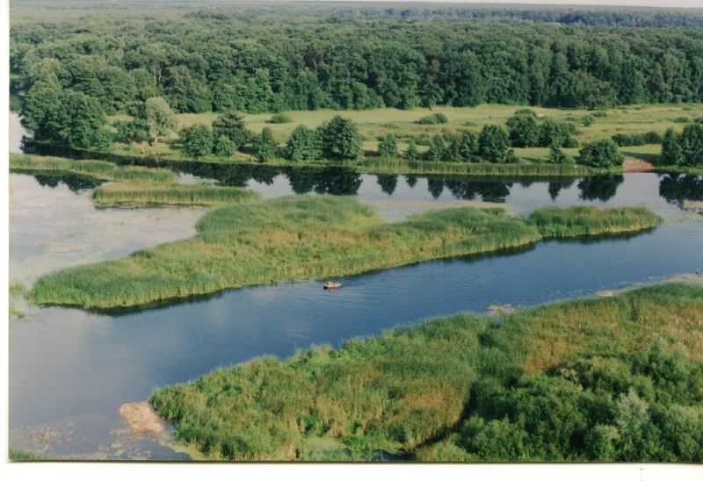
Природа
З класс
«Школа России»

Slide 2

ДОЖДЬ
ТРАКТОР
ОБЛАКО
МЕДВЕДЬ
КИРПИЧ
ГЛИНА
ОДУВАНЧИК
МОЛОТОК
ДУБ
КНИГА

Slide 3
природа
живая
неживая
медведь
одуванчик
дуб
дождь
облако
глина

Slide 4
Природа
живая
неживая
растения
грибы
животные
бактерии

Slide 5
Царства
Царство растений
Царство животных
Царство грибов

Slide 6

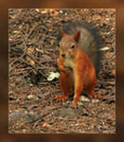
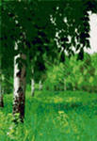
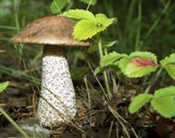

туча
солнце
белка
дождь
река
берёза
подберёзовик
Тепло и свет солнца, воздух, вода
необходимы для жизни дерева

Slide 7
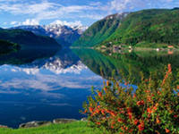
красоты
здоровья
Воздуха, пищи воды
Природа – источник…
доброты
познания
Материалов для хозяйственной деятельности

Slide 8
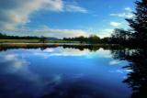
Спасибо за внимание

